Slide 1
ПРОЕКТ «Разработка занятий по курсу ФГ для разных категорий обучающихся»
Урок для 8 класса
Взаимодействие человека с государством: налоги
Архипова Е.И.
Гущенская Е.М.
Евстифеева М.А.
Куренёва Е.П.
Кондратьева Е.А.

Slide 2
Цель урока: содействие развитию финансово-грамотных взаимоотношений человека с государством путем формирования эмоционально положительного отношения к системе налогообложения.
Задачи:
ознакомить обучающихся с понятием налогов, их видами, уровнями налогообложения, их функциями в современном обществе;
формировать основы налоговой культуры, развивать аналитическое и логическое мышление;
формировать гражданско – правовую культуру, основы финансовой грамотности.

Slide 3
Планируемые результаты
Личностные результаты:
сформированность ответственности за принятие решений в сфере личных финансов;
готовность пользоваться своими правами в финансовой сфере и исполнять возникающие в связи с взаимодействием с финансовыми институтами обязанности;
умение осуществлять элементарный прогноз в сфере личных финансов и оценивать свои поступки;
сформированность мировоззрения, соответствующего современному уровню развития науки и общественной практики, осознание своего места в поликультурном мире;
сформированность основ саморазвития и самовоспитания;
готовность и способность к самостоятельной, творческой и ответственной деятельности;.
Метапредметныме результаты:
сформированность умения устанавливать причинно-следственные связи между социальными и финансовыми явлениями и процессами;
сформированность коммуникативной компетенции, умение работать в группе;
вступать в коммуникацию со сверстниками и учителем, понимать и продвигать предлагаемые идеи;
сформированность навыков анализа и интерпретации информации из различных источников, в том числе сети Интернет;
сформированность навыков работы с ИКТ.
умение самостоятельно определять цели деятельности и составлять планы деятельности; выбирать успешные стратегии в различных ситуациях;
владение навыками познавательной, учебно-исследовательской и проектной деятельности, навыками разрешения проблем; способность и готовность к самостоятельному поиску методов решения практических задач;
умение самостоятельно оценивать и принимать решения.
Предметные результаты:
понимание понятия налога и его признаков;
знание видов налогов, уровней налогообложения и функций налогов;
владение умением поиска различных способов решения финансовых проблем и их оценки;
владение умением осуществлять долгосрочное планирование поведения в сфере финансов.

Slide 4
План учебного занятия
1.Постановка учебной проблемы с использованием приема «Кроссенс».
2.Решение учебной проблемы с использованием технологии «Mind map»:
2.1. Определение понятия «налоги», выделение их признаков с помощью приемы «четырех углов».
2.2. Работа в группах с текстами разного уровня сложности с целью определения уровней налогообложения и видов налогов.
2.3. Определение функций налогов через решение ситуативных задач.
3. Рефлексия.

Slide 5
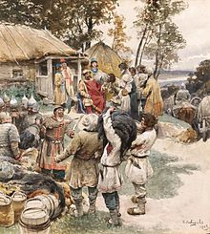
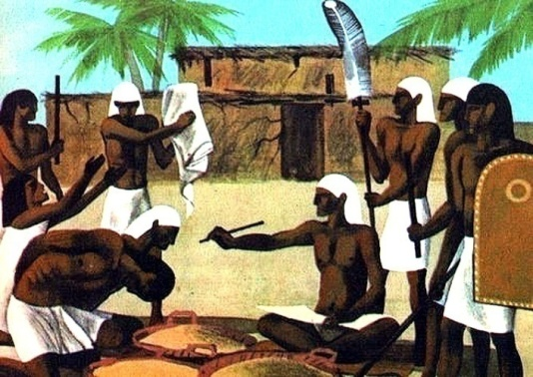
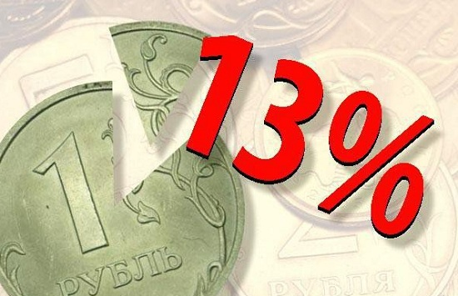
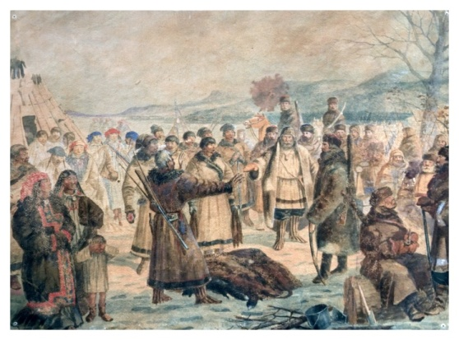
1.Постановка учебной проблемы с использованием приема «Кроссенс».

Slide 7
2.Решение учебной проблемы с использованием технологии «Mind map»: 2.1. Определение понятия «налоги», выделение их признаков с помощью приемы «четырех углов». - обязательные -безвозмездные - В бюджет - денежная форма
Признаки

Slide 8
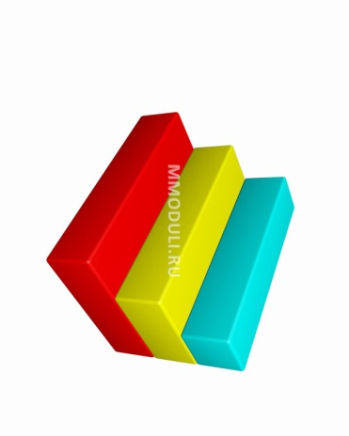
2.2. Работа в группах с текстами разного уровня сложности с целью определения уровней налогообложения и видов налогов. - обязательные -безвозмездные - В бюджет - денежная форма
Признаки
Уровни налогообложения
Виды

Slide 9
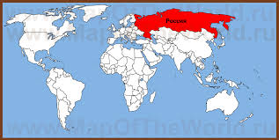
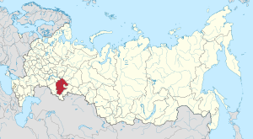
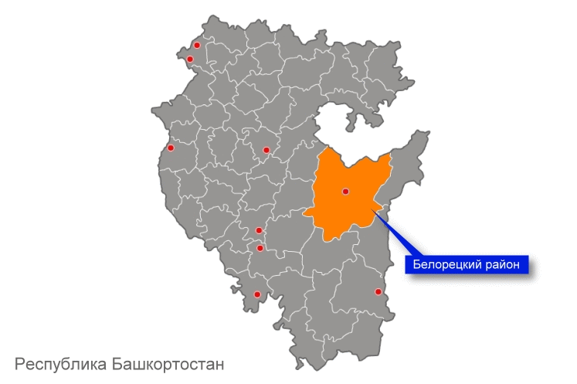
1 и 2 группы работают со статьями Налогового кодекса РФ 13,14,15 на сайте nalogcodex.ru - обязательные -безвозмездные - В бюджет - денежная форма
Признаки
федеральный
Уровни налогообложения
региональный
местный

Slide 10
- обязательные -безвозмездные - В бюджет - денежная форма
-НДС
Акцизы
На доходы физических лиц
На прибыль организаций
-водный налог
И др.
Признаки
-на имущество организаций
-на игорный бизнес
-транспортный
Уровни налогообложения
Земельный налог
- на имущество физических лиц
- тогровый сбор

Slide 11
3 и 4 группы работают с текстом учебника
- обязательные -безвозмездные - В бюджет - денежная форма
прямые
Виды
косвенные

Slide 12
- обязательные -безвозмездные - В бюджет - денежная форма
Признаки
На доходы физических лиц
- на имущество физических лиц
-земельный налог
- транспортный налог
И др
Виды
-НДС
Акцизы
- таможенные сборы

Slide 13
- обязательные -безвозмездные - В бюджет - денежная форма
Признаки
федеральный
Виды
прямые
Уровни налогообложения
региональный
косвенные
местный

Slide 14
- обязательные -безвозмездные - В бюджет - денежная форма
-НДС
Акцизы
На доходы физических лиц
На прибыль организаций
-водный налог
И др.
Признаки
На доходы физических лиц
- на имущество физических лиц
-земельный налог
- транспортный налог
И др
Виды
-на имущество организаций
-на игорный бизнес
-транспортный
Уровни налогообложения
-НДС
Акцизы
- таможенные сборы
Земельный налог
- на имущество физических лиц
- тогровый сбор

Slide 15
2.3. Определение функций налогов через решение ситуативных задач.
Перт I ввел подушную подать, продажу бородовых знаков, налог на серые глаза и другие подати в связи с нехваткой средств на ведение Северной войны.
Отсутствие денег в казне подтолкнуло Алексея Михайловича на то, чтобы в несколько раз увеличить налог на соль.
Экономический кризис в РФ привел к повышению с 1.01.2019 г. НДС с 18% до 20%.
(ФИСКАЛЬНАЯ)

Slide 16
2.3. Определение функций налогов через решение ситуативных задач.
Из бюджета РФ произведены социальные выплаты малообеспеченным многодетным семьям.
После пожара в городе Кемерово ТЦ «Зимняя вишня» семьям пострадавших были предоставлены социальные выплаты из регионального бюджета.
Из местного бюджета Белорецкого района выделены средства на льготный проезд студентов из малообеспеченных семей.
(ПЕРЕРАСПРЕДЕЛИТЕЛЬНАЯ)

Slide 17
2.3. Определение функций налогов через решение ситуативных задач.
Государство предоставило налоговые каникулы впервые зарегистрировавшимся ИП на 3 года.
Государство предоставило налоговые льготы фермерам.
(СТИМУЛИРУЮЩАЯ)

Slide 18
2.3. Определение функций налогов через решение ситуативных задач.
Перед введение подушной подати по указу Петра Великого была проведена перепись для учета количества налогоплательщиков.
Фирмы в установленный срок предоставляют отчеты о доходах в ФНС.
(КОНТРОЛИРУЮЩАЯ)

Slide 19
- обязательные -безвозмездные - В бюджет - денежная форма
-НДС
Акцизы
На доходы физических лиц
На прибыль организаций
-водный налог
И др.
Признаки
На доходы физических лиц
- на имущество физических лиц
-земельный налог
- транспортный налог
И др
Виды
-на имущество организаций
-на игорный бизнес
-транспортный
Уровни налогообложения
Функции
Фискальная
Перераспределительная
Стимулирующая
-НДС
Акцизы
- таможенные сборы
Земельный налог
- на имущество физических лиц
- тогровый сбор
Контрольная

Slide 20
Рефлексия: легкий уровень
Ставка подоходного налога 23 %. (нет)
Земельный налог является федеральным. (нет)
Транспортный налог расчитывается в зависимости от лошадиных сил. (да)
Субъектами налогообложения являются только физические и юридические лица. (да)
НДС является прямым налогом. (нет)

Slide 21
Рефлексия: сложный уровень
Продолжи предложение:
Налог- это обязательный безвозмездный платеж в пользу....(государства).
По уровням налоги подразделяютися на .... (федеральные, региональные и местные).
Таможенная пошлина является косвенным налогом, потому что... (входит в стоимоть товара).
Налоги составляют существенную часть...... (государственного бюджета).
Налоги, которые платят физические лица – НДФЛ...(транспортный, земельный, налог на имущество).
Фискальная функция налога состоит в том, что... (формирует доход госбюджета).
Налоговые каникулы в Крыму являются примером .... функции налогов (стимулирующей).

